Slide 1


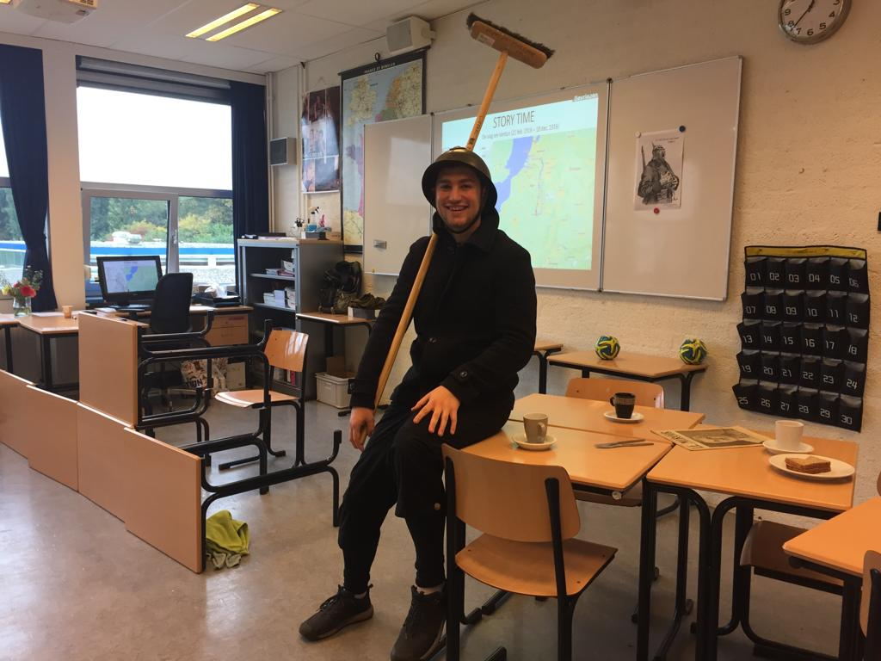
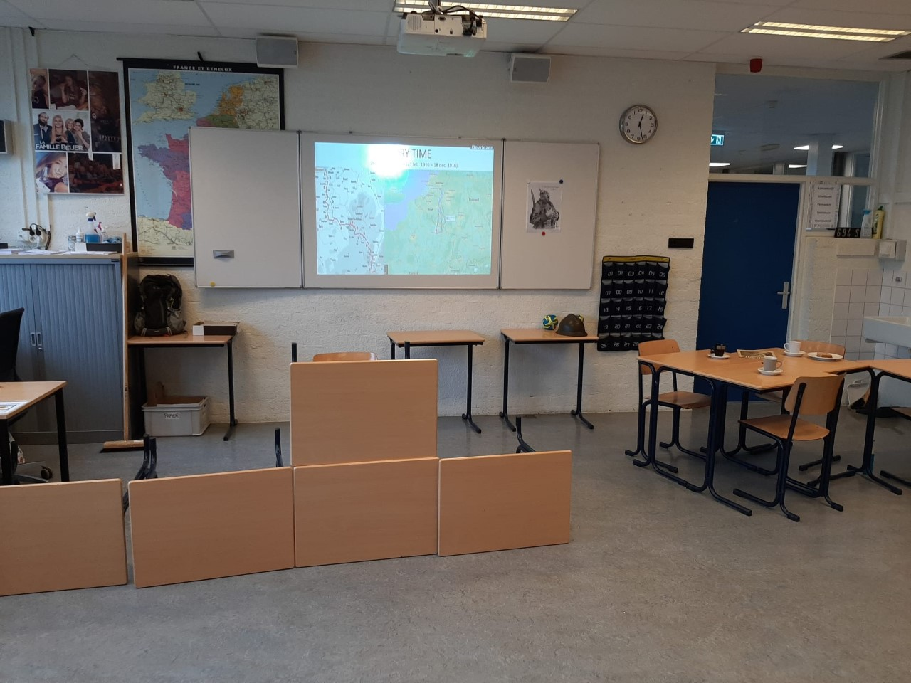
Goedemorgen allemaal!
Workshop stand-up history VGN VMBO-conferentie
Planning
1. Inloop (5 minuten)
2. Introductieverhaal en overhoring (15 minuten)
3. Even voorstellen en planning (5 minuten)
4. Uitleg stand-up history (10 minuten)
5. Instructie en zelf stand-up history maken (25 minuten)
6. Terugkomst en presentaties (10-15 minuten)

Slide 2
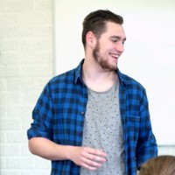

Workshop stand-up history VGN VMBO-conferentie
Gijs Korenblik
28 jaar
Kom uit Doetinchem
Geef 5 jaar les van vmbo tot en met havo/vwo bovenbouw.
- Geschiedenis, mens en maatschappij, PBL en maatschappijleer.
Ik werk op het Isendoorncollege te Warnsveld, bij Zutphen.
- (Tot vorig jaar op het Merletcollege in Mill, Noord-Brabant).

Slide 3
Stand-up history is een zelfbedachte vertelvorm
De naam is afgeleid van een benaming voor de manier van presenteren van cabaretier Diederik van Vleuten (bedacht door de media in 2010)
Door middel van humor en theater een verhaal van een historisch figuur (fictief of echt) in een grote historische context te plaatsen
Workshop stand-up history VGN VMBO-conferentie
Foto weg vanwege privacy

Slide 4
Workshop stand-up history VGN VMBO-conferentie
Workshop stand-up history VGN VMBO-conferentie
Foto weg vanwege privacy

Slide 5
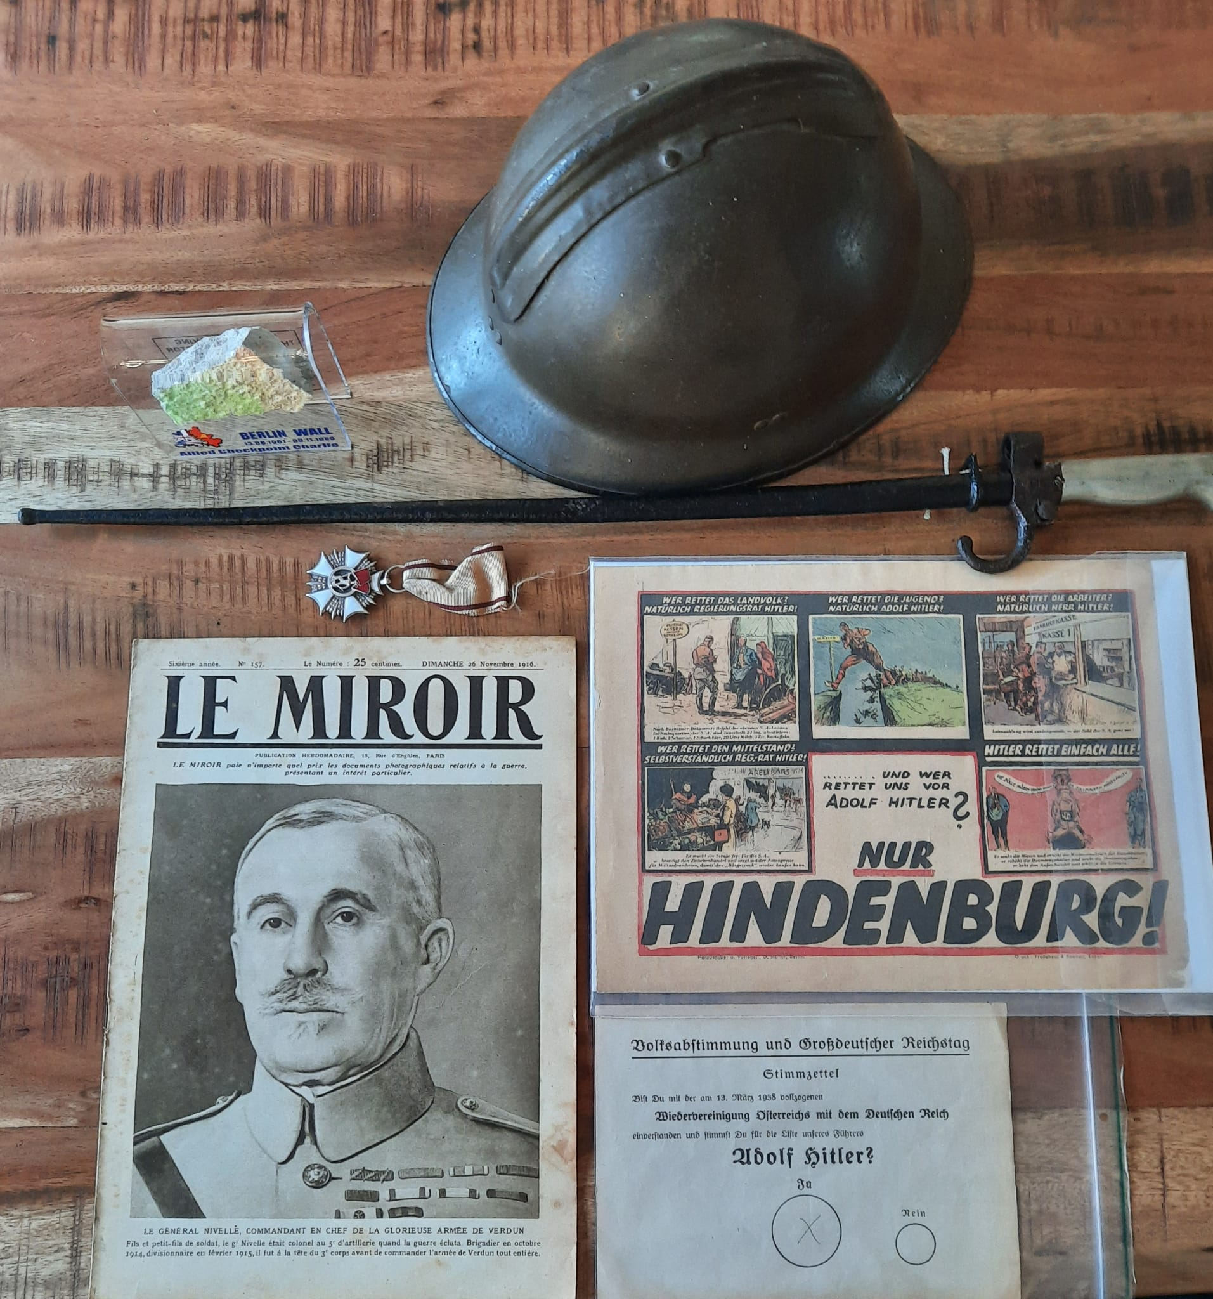
Waarom bedacht?
- Het vak geschiedenis is voor vmbo-leerlingen vak erg pittig en niet altijd populair
- Theoretisch en abstract (veel abstracte begrippen)
- Lastig behapbaar voor leerlingen (Hoeveelheid stof en chronologisch overzicht is lastig)
- Theater is een middel om abstracte zaken een concrete duiding te geven (onderwerpen krijgen een fysieke duiding)
- Het vak geschiedenis leent zich perfect voor deze vertelvorm (verhalend vak)
- Het is veelzijdig en een leuke afwisseling (De les krijgt een andere dimensie)
Workshop stand-up history VGN VMBO-conferentie

Slide 6
1. Het is concreet (een verhaal moet duidelijk en levendig zijn)
- Het is duidelijk waar het zich afspeelt en het bevat levendige details
Workshop stand-up history VGN VMBO-conferentie
De randvoorwaarden van een stand-up history verhaal bestaan uit drie onderdelen
Voorbeeld: ‘Door de loopgraven liepen ratten, er hing een ondragelijke stank van lijken en de soldaten keken afgepeigerd.’

Slide 7
2. Het is gepersonifieerd (Het verhaal bestaat uit mensen met een karakter en gevoelens)
- Je kan als het ware meeleven met de hoofdpersoon of andere karakters in het verhaal
Workshop stand-up history VGN VMBO-conferentie
Voorbeeld: ‘Kijk dit zijn mijn opa’s! Zij hadden die moffen 50 jaar geleden wel een lesje geleerd, maar helaas het mocht niet baten. Nu verdedig ik de Franse eer tegen die Hunnen!’

Slide 8
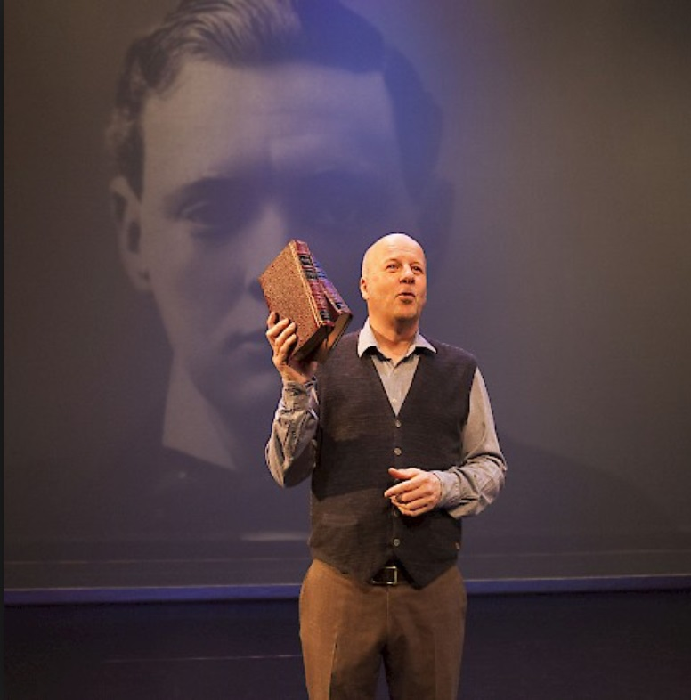
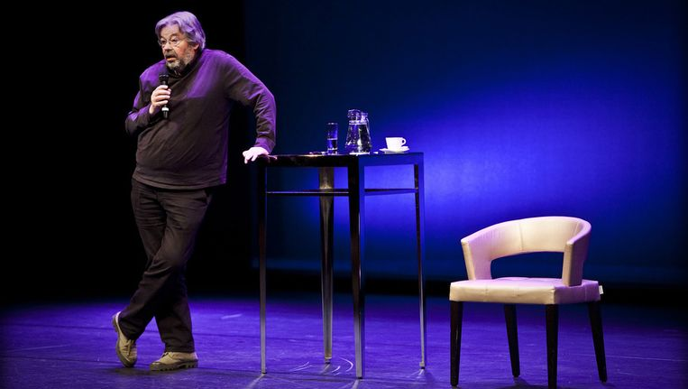
3. Een goede vertelling (de vormgeving van het verhaal)
- Emotie, een goede opbouw, plot (er is een boodschap) en niet te langdradig
Workshop stand-up history VGN VMBO-conferentie

Slide 9
Het stappenplan
Een plan van twaalf stappen
- Voorbereiding
- Rollen leerlingen
- Afsluiting
- Communicatie
Workshop stand-up history VGN VMBO-conferentie
Stap 1: Kies een tijdvak en onderwerp
Stap 2: Bedenk hoeveel tijd er nodig is
Stap 3: Maak een inventarisatie van de begrippen, gebeurtenissen en ontwikkelingen
Stap 4: Denk na over welke presentatievorm/vormen je wilt toepassen
Stap 5: Bedenk welke rol de leerlingen hebben gedurende de les.
Stap 6: Bedenk welke media je tijdens je verhaal wilt inzetten
Stap 7: Bedenk welke historische attributen je nodig hebt
Stap 8: Gebruik je fantasie om een verhaallijn te creëren
Stap 9: Bedenk hoe je je verhaal wilt evalueren
Stap 10: Licht van te voren je collega’s in
Stap 11: Neem genoeg tijd voor de voorbereiding
Stap 12: Heb plezier!

Slide 10
Opdracht (20 min)
In groepjes van drie gaan jullie in groepsverband een korte stand-up history voorstelling maken
Deze duurt ongeveer 3 tot 5 minuten en bestaat uit drie scenes (verhaaldelen)
Gebruik hiervoor het uitgedeelde stappenplan
Workshop stand-up history VGN VMBO-conferentie

Slide 11
Acht groepjes
Onderwerp 1: De verzuiling van de 20e eeuw
Onderwerp 2: Leven in de industriële samenleving van de 19e eeuw
Onderwerp 3: Nederlands-Indië van de 20e eeuw
Onderwerp 4: Leven in de Sovjet-Unie van Stalin
Onderwerp 5: Leven in de republiek van Weimar
Onderwerp 6: Tweede Wereldoorlog In Nederland
Onderwerp 7: Nederland in de Koude Oorlog
Onderwerp 8: Leven in Oost-Duitsland/Oostblok
Workshop stand-up history VGN VMBO-conferentie

Slide 12
Workshop stand-up history VGN VMBO-conferentie
Stap 5: Bedenk welke rol de leerlingen hebben gedurende de les.
De collega’s luisteren en krijgen een kleine rol (liedje zingen en luisteren naar het verhaal)
Stap 6: Bedenk welke media je tijdens je verhaal wilt inzetten
YouTube voor achtergrondgeluid (liedje Edith Piaf, mosterdgasfilmpje en bombardementsgeluiden
Stap 7: Bedenk welke historische attributen je nodig hebt
Franse helm
Oude jas
Bezem
Franse bajonet
Oude schoenen
Flesje sinas
Stap 9: Bedenk hoe je je verhaal wilt evalueren.
- Inhoudelijke vragen over de tijd en kenmerken van de loopgravenoorlog
Ingevuld stappenplan voor het introductieverhaal
Stap 1: Kies een tijdvak en onderwerp
- Tijd van Wereldoorlog, Eerste Wereldoorlog en loopgravenoorlog
Stap 2: Bedenk hoeveel tijd er nodig is
- 10-15 min
Stap 3: Maak een inventarisatie van de begrippen, gebeurtenissen en ontwikkelingen
Begrippen: bondgenootschappen, mobilisatie, loopgravenoorlog, militarisme, nationalisme, modern imperialisme, propaganda, totale oorlog en wapenwedloop.
Gebeurtenissen: Frans-Duitse oorlog, conferentie van Berlijn, start wapenwedloop, moord op Frans-Ferdinand, Slag om de Somme en slag om Verdun)
Ontwikkelingen: Modern-imperialisme, revanchisme, nationalisme en militarisme, industriële revolutie- en oorlogsvoering en bondgenootschappen
Stap 4: Denk na over welke presentatievorm/vormen je wilt toepassen
- PowerPoint

Slide 13
1. Hoe vonden jullie de workshop?
Tops
Tips
2. Wat nemen jullie mee?
- Wat zou je gebruiken?
- Wat zou je niet gebruiken?
Workshop stand-up history VGN VMBO-conferentie

Slide 14
Contactgegevens
Gijs Korenblik, docent maatschappijleer, geschiedenis en PBL op het Isendoorncollege te Warnsveld (Gelderland)
Mail: KRG@Isendoorn.nl
Linkedin: https://nl.linkedin.com/in/gijskorenblik
Workshop stand-up history VGN VMBO-conferentie

